Slide 1
Изоляция и герметизация

Slide 2
Содержание
Введение
Работы по утеплению фасадов
Работы по теплоизоляции верхней подошвы
Элементные монтажные работы
Воздухо- и влагоизоляция
Люверсы
Выбор и свойства утеплителя
Противопожарная и звукоизоляция

Slide 3
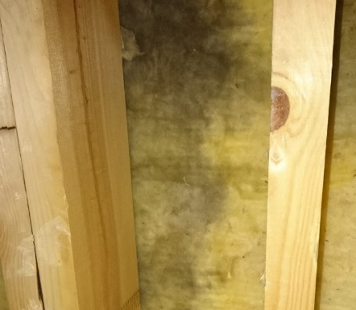
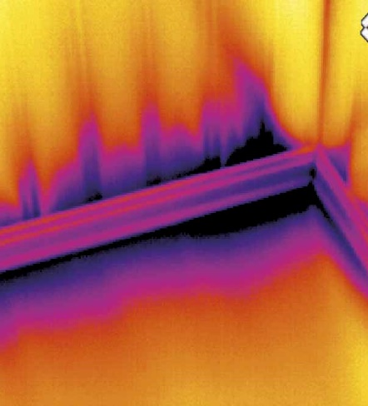
Основания герметизации?
Энергоэффективность, отсутствие утечек тепла
Контроль вентиляции, хороший воздух в помещении
Отсутствие передачи влаги к конструкциям из отверстий и швов
Предотвращение прохождения почвенных и конструкционных загрязнений
радон
летучие органические соединения (VОС)
микробы и их токсины
в старых зданиях ПАУ, например, как угольный пек.

Slide 4
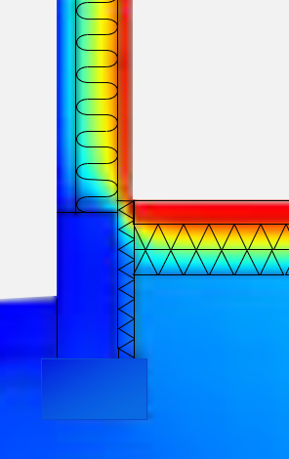
Теплоизоляционные работы
Цель
энергосбережение
предотвращение точки росы
предотвращение сквозных воздушных потоков
предотвращение внутреннего воздушного потока
стремление к продолжительности эксплуатации более 50 лет
  влагостойкость
  УФ стойкость
  устойчивость к химикатам
  совместимость материалов

Slide 5
Теплоизоляция фасадов

Slide 6
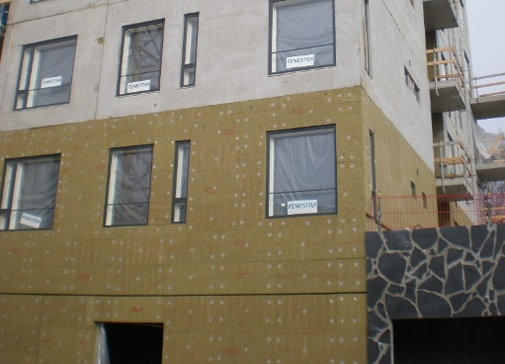
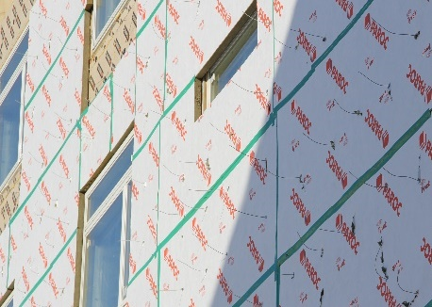
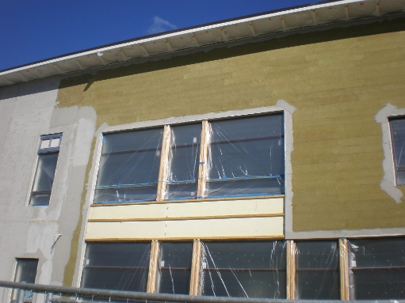
Теплоизоляция фасада минеральной ватой
Минеральная вата устанавливается плотно прикрепленной к основанию.
Обычно склеивается и закрепляется механическим способом.
Швы между утеплителем устанавливаются плотно встык.
На швах вспенивание не применяется.
При необходимости в щель шва можно установить полоску из минваты.
Ветрозащита закрепляется пленкой.
Есть несколько вариантов облицовки.

Slide 7
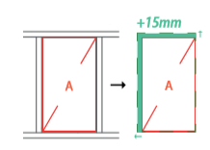


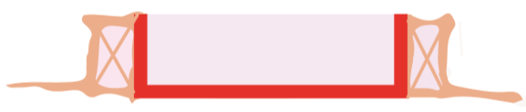
Установка минваты в зазоры
При необходимости утеплитель из минеральной ваты разрезается примерно на 10-15 мм шире, чем зазор.
Операция проводится на ровной поверхности или на столе.
Пластина сильно прижимается по краям вверху.
Таким образом заполняется все изоляционное пространство.
Рис.: Хейди Сумкин

Slide 8
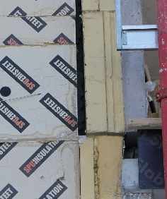
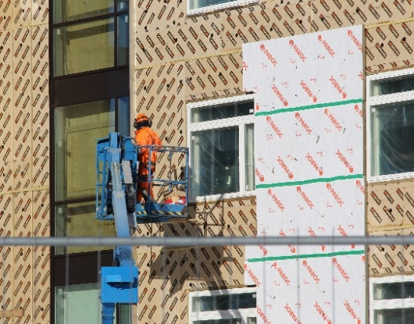
Теплоизоляция фасада пластиком
Утеплитель плотно прилегает к его основанию.
В швах оставляется 1-2 см усадочного пространства.
Крепление происходит как механическим способом, так и при помощи пенопласта.
Проложить швы слоем до 10 см за раз.
Поверхностный слой может быть выполнен из минеральной ваты, что также улучшит звукоизоляцию.
Notes:
Yläkuvassa eriste ei liene tiiviisti kiinni taustassa
Alakuvassa mineraalivillan asennusta muovieristeen ulkopuolelle

Slide 9
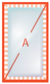
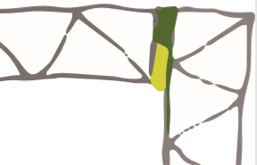
Установка пластиковой изоляции в зазоры
При установке в промежутке по краям пластины оставляется уплотнительный зазор примерно 15 мм.
Изоляционная плита заклинивается или скрепляется полосами.
Герметизация выполняется в два этапа, внутри стыка остаются 2 уплотнительные поверхности.
Поверхность усадки должна быть около 1 см «недостаточной».
Переливающаяся пена срезается.
Устанавливаются однородные изоляционные поверхности с пазогребневыми швами в стыке, а в швах используется пенополиуретан.
15 мм
1
Рис.: Хейди Сумкин
2

Slide 10
Изоляция верхних перекрытий

Slide 11
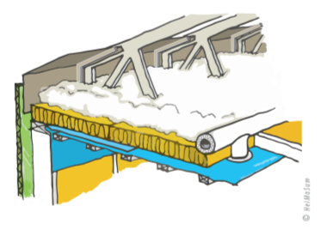
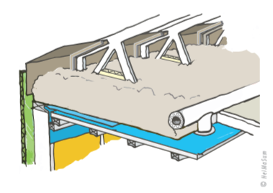
Изоляция верхних перекрытий
Устанавливается пароизоляция и швы заделываются скотчем и / или обжимом.
Компрессионное соединение пароизоляции создается путем прикручивания двух стержней друг к другу без нахлыста пароизоляционного пластика.
Жесткий диск на воротнике уменьшает провисание изоляции.
Утеплитель можно надуть прямо на пароизоляцию или ДВП.
Или под этим установить слой листовой ваты толщиной около 20 см.
Под диагональные стержни необходимо установить направляющие или под диагональными стержнем плотно запечатать выдутую вату.
Рис.: Хейди Сумкин

Slide 12
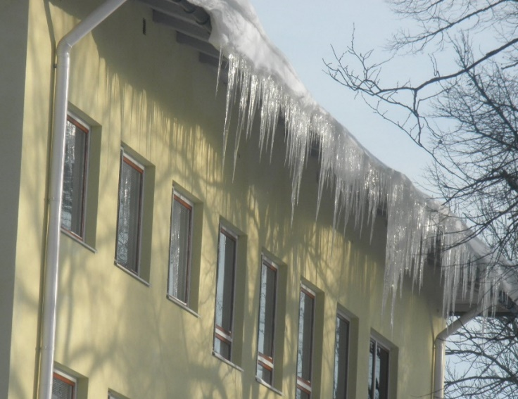
Изоляция верхних подошв
Сосульки на карнизе - признак утечки тепла.
В морозную погоду снег тает снизу и замерзает на карнизе.

Slide 13
Работы по теплоизоляции плоской кровли
Теплоизоляция плоских крыш выполняется, например, из легкого гравия, твердой минеральной ваты, пластиковой изоляции или их комбинаций.
При установке минваты необходимо учесть усиление у проходов.
Решение по вентиляции конструкций должно быть тщательно продумано.
Гидроизоляция может быть выполнена на теплоизоляции или под ней.
В перевернутой кровле гидроизоляция идет под конструкцию. Такая кровля используется, например, в гаражах.

Slide 14
Задание: теплоизоляция оболочки здания
Найдите на YouTube монтажные видео и оцените их:
Герметичность?
Водонепроницаемость?
Энергоэффективность?
Износостойкость?
Техника безопасности?
Ключевые слова «изоляция наружных стен» и «изоляция верхнего этажа».

Slide 15
Монтаж сборных конструкций

Slide 16
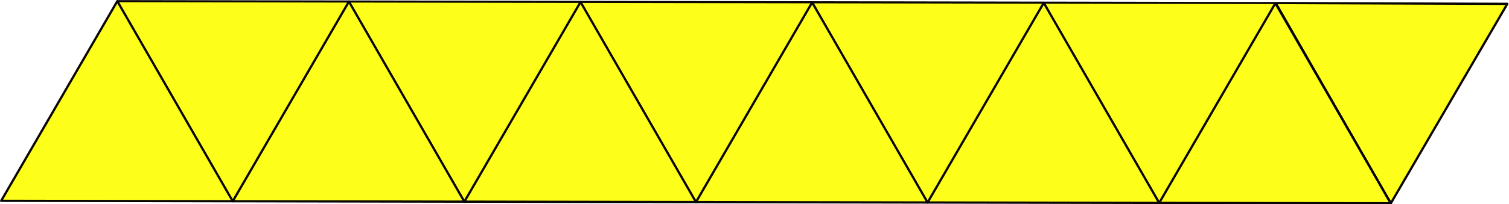

Монтаж и герметичность бетонных элементов
Снимается дождевой покров теплоизоляции элемента предыдущего слоя.
Монтаж подъема с помощью проставок.
Установка пустотных плит.
Литье вертикальных швов и швов пустотных плит.
Прикрепить монтажную вату к вертикальному краю элемента, например, с помощью гвоздя.
Установить проставку, нанести монтажную вату и «колбасное литье» под элемент.
Поднять и поставить элемент на место.
Завершить заливку «колбасы».
Перед окончательным отверждением излишки бетонf срезаются.

Slide 17
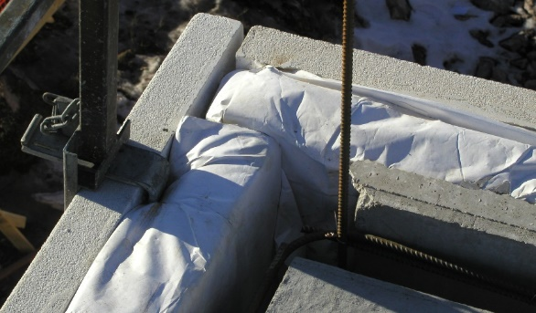
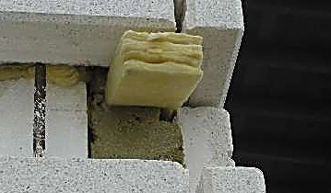
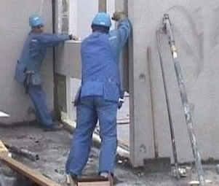
Монтаж сэндвичных элементов
Дождевая защита теплоизоляции сэндвич-элемента снимается.
Подходящая ширина монтажной минваты 12-15 см. Не должна перекрывать вентиляционные каналы.
Элементы внешней стены поднимаются над монтажным т.е. т.н. «колбасным» литьем. На фото слева место для бетонирования, монтажная планка и опора элемента.

Slide 18
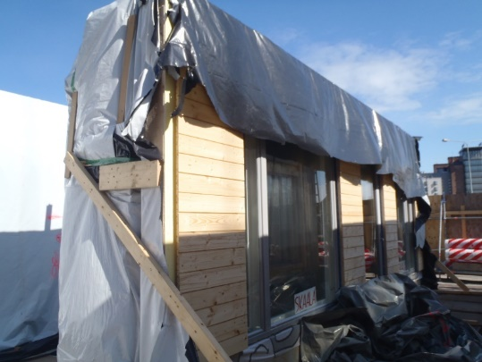
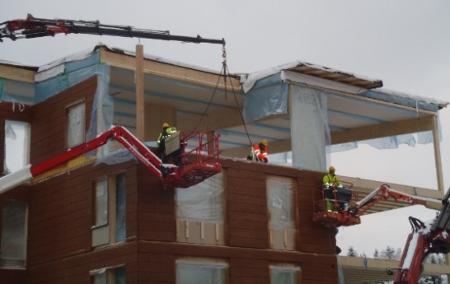
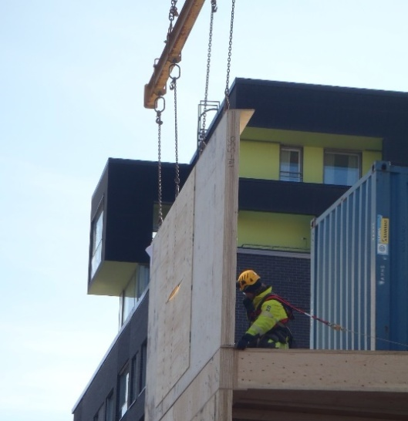
Монтаж деревянных конструкций
Удалить непромокаемый пластик с элементов нижнего слоя.
Поместить изоляционный шов поверх нижнего элемента и на край соседнего элемента.
Подготовить к монтажу пароизоляцию.
Поднять элемент на место и закрепить в соответствии с инструкциями производителя.
Установить временную защиту от погоды.
Notes:
https://www.puuinfo.fi/sites/default/files/runkopes_2.0_osa_12_liittymadetaljikirjasto.pdf
https://www.youtube.com/watch?v=Q_jbq_BGH34
https://www.youtube.com/watch?v=ZdA2DAyp4Do

Slide 19
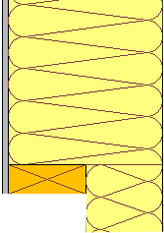

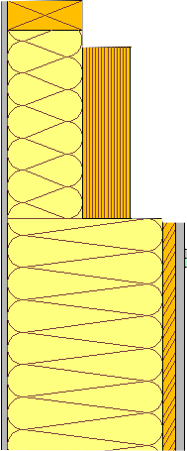

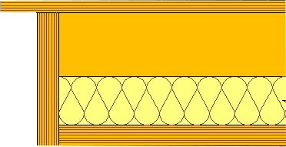

Обеспечение изоляции деревянных конструкций
При установке элементов на бетон в стыке обычно используется лента из пористой резины.
В швах изоляционных элементов из минеральной ваты используется полоса из минеральной ваты или пористой резина.
Швы пластиковых теплоизоляционных элементов обычно вспенивается полиуретаном.
Фото: Puuinfo

Slide 20
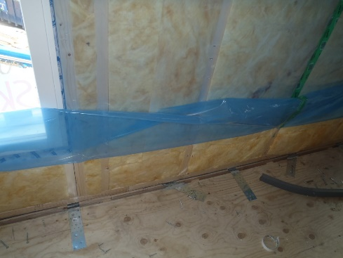
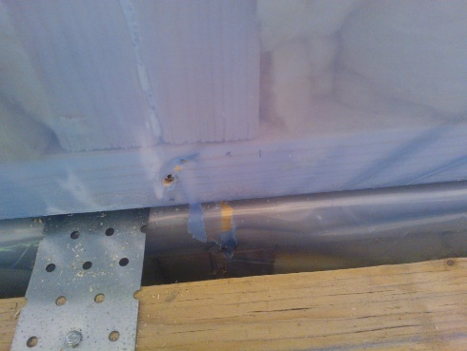
Монтаж деревянных элементов
При установке деревянных элементов первостепенное значение имеет достижение плотного конечного результата.
Еще до подъема элементов на место необходимо спланировать перекрытие и заклейку скотчем пароизоляционных пластиков, а также компрессионных швов.
В частности, это сложно в случае межэтажных перекрытий, а также в различных конструкциях верхних перекрытий и чердаков.
После установки элемента – большая работа – это пароизоляция
Монтаж пред-
выполненной
пароизоляции.
Требуется шов и лента.
Монтаж деревянных конструкций коттеджа
Монтаж многоэтажного деревянного дома «Кивисто»

Slide 21
Воздухо- и влагоизоляция

Slide 22
Влагоизоляция и заклейка лентой
Основание очищено от пыли и грязи.
Пароизоляционные мембраны хорошо перекрываются.
Швы проклеиваются.
При необходимости сделать обжимное соединение стержнем.
Пластик устанавливается не слишком туго.
Проходы изготавливаются с помощью хомутов.

Slide 23
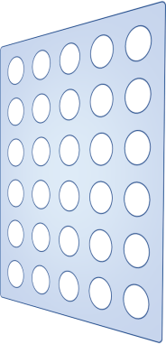
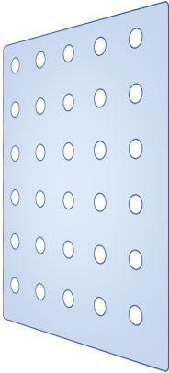
Умное воздухоуплотнение
Kesä
Проницаемость водяного пара меняется в зависимости от сезона.
Летом влага может перемещаться в разные стороны.
Зимой влажный воздух не может проходить через мембрану.
Talvi
Notes:
Isover vario KM Duplex UV vesihöyrynvastus on riippuvainen ympäristön kosteudesta:
alhainen ilman suhteellinen kosteus Z=200 x 10³ s/m (sd = 5m)
korkea ilman suhteellinen kosteus Z=12 x 10³ s/m (sd = 0.2)

Slide 24
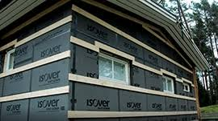
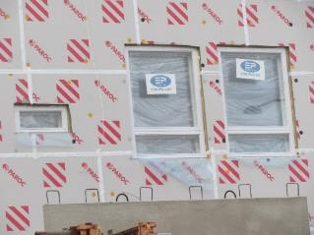
Ветрозащита
Ветрозащита предотвращает попадание воздуха в теплоизоляцию из-за разницы температур или ветра. Существует множество ветрозащитных материалов:
листы на основе минеральной ваты
ДВП и ДВП
диффузионные открытые пластиковые ткани или пленки
гипсокартон.
При выборе ветрозащиты учесть:
герметичность, паропроницаемость и гигроскопичность,
погодостойкость,
стойкость к водяному пару,
сушильные свойства,
точка росы - риски и долговечность.
Ветрозащитную пленку крепить лентой, ветрозащитные листы - рейкой

Slide 25
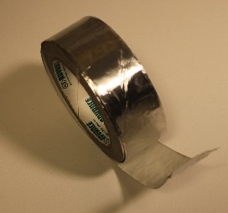
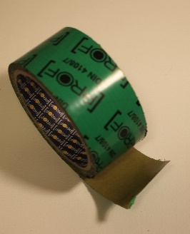
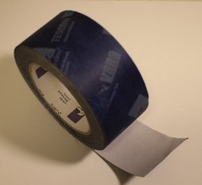
Правильный выбор ленты
алюминиевая лента для холодильных камер и саун, вентиляционного оборудования, противопожарных барьеров,… и оконных рам на сложных объектах
пароизоляционная лента для внутренних швов, оконных рам, уплотнителей сквозных проходов
ветрозащитные ленты для ветрозащитных пленок, проверять устойчивость к ультрафиолетовому излучению (если без покрытия сразу), также проверить стойкость к водяному пару
бутиловая лента для герметизации внутри помещений.

Slide 26
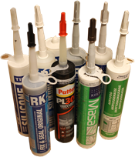
Правильный выбор герметика
Битумная масса используется, например, для приклеивания слоев рубероида, заделки отверстий и проходов.
Силикон для влажных помещений используется для стыков и швов, которые подвергаются воздействию воды, например, на кухнях и в туалетах.
Стеклянный силикон используется, например, для крепления зеркал. Продукт на основе уксуса может разъедать пористые поверхности.
Противопожарный шов применяется для герметизации дверок каминов и духовок, выдерживает температуру до 1200 ° C. В уплотнениях вводов в блочных конструкциях – специальные огнезащитные герметики.
Полиуретановая масса прочная, эластичная, и прилипает ко всему. Используется только на открытом воздухе, поскольку испаряет изоцианатные газы.
Полимерный герметик MS (Marine) создает прочные и поддающиеся шлифовке швы. Может использоваться как на открытом воздухе, так и в помещении.
Акриловый герметик используется для очистки стыков между разными материалами. Сначала он гибкий, но с возрастом трескается.
Строительная шовная масса очень эластична. Сцепляется практически со всеми поверхностями, подходит для наружного и внутреннего применения, может окрашиваться и выдерживать большие перепады температур.

Slide 27


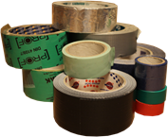


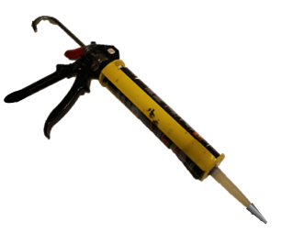
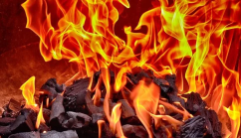

Факторы выбоа лент и герметиков
совместимость с основанием и покрытием
сопротивление водяному пару
водостойкость / влагостойкость
УФ стойкость
сила схватывания
сопротивление на растяжение
термостойкость,
морозостойкость (дачи) т
температурный режим монтажа
огнестойкость
срок службы, гарантийный срок
сертифицировано или нет (DIN 4108/7)
ПРОЧЕСТЬ И ВЫПОЛНЯТЬ ИНСТРУКЦИИ ИЗГОТОВИТЕЛЯ
Notes:
Höyrynsulkuteippejä Prof, Telrak, Tesa, Tescon,

Slide 28
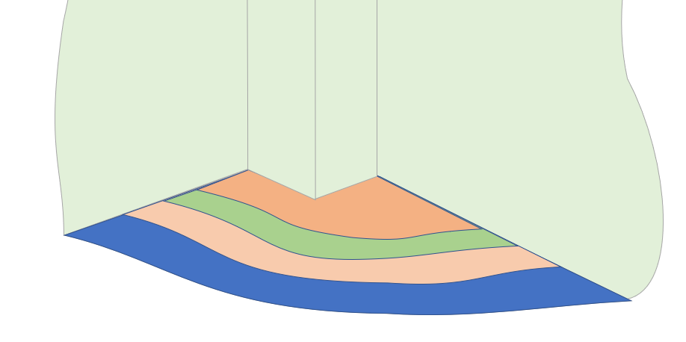
Напольные материалы, стяжки и клеи
Перед нанесением покрытия на бетонные полы необходимо измерить влажность основания. Разные материалы требуют разной сушки
Покрытия и клеи могут вступать в химическую реакцию с бетоном, выделяя летучие органические соединения (VОС) .
Слабощелочная стяжка на бетонной основе толщиной несколько мм предотвращает химическую реакцию
Покрытия, клеи и наполнители должны быть совместимыми, т. е. Одного семейства продуктов.
Хороший плиточный раствор
- выдерживает усадку бетона
при высыхании
- действует как несущий слой
- совместим с гидроизоляцией

Slide 29
Что может «пойти не так»?
слишком влажная или сухая основа
слишком холодная или теплая основа
пыльное основа
нижняя основа не прикреплена к основанию
изделия не подходят друг к другу, например, стекловолоконная лента не устойчива к бетону и / или гидроизоляция не прилипает к силикону
разрывы стыков (бетон со временем дает усадку)
шовная лента не прикрепляется к основе, например, на внешних углах
неправильно выбрано изделие
LUE VALMISTAJAN OHJEET JA NOUDATA NIITÄ

Slide 30

Вопрос для размышления: как влияет на качество толщина изоляции?
Уменьшается утечка тепла из здания, что охлаждает внешние части конструкций, замедляет высыхание конструкций и снижает их отказоустойчивость.
Поэтому влагочувствительные конструкции необходимо защищать теплоизоляционной ветровой защитой, а пароизоляцию ограждающих конструкций здания и ветровую защиту следует устанавливать особо плотно.
чтобы исключить распространение микробов и чтобы воздух в помещении был здоровым.
© Heidi Sumkin

Slide 31
Сквозные проходы и отверстия

Slide 32
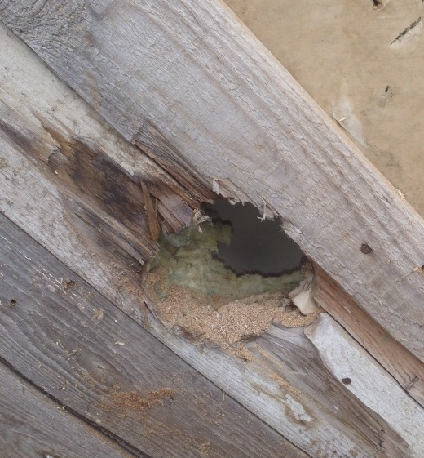
Проходы и отверстия
Плохо закрытое вентиляционное отверстие привело к гнилой доски и росту плесени.
Когда внутри есть более низкое давление, споры плесени попадают в воздух помещения.

Slide 33
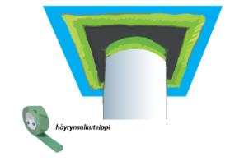
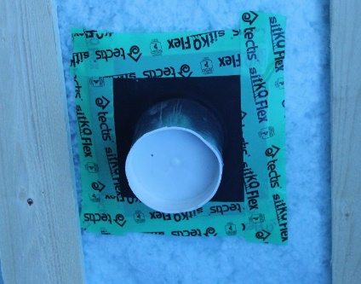
Монтаж проходов и отверстий
При монтаже необходимо учитывать
гибкость, особенно в верхних перекрытиях
герметичность стыков
- печная труба
- тепловые каналы
- кабели
- водопроводные трубы
- канализация
избегать ненужных отверстий
во внешнюю оболочку
также обратить внимание на
противопожарные каналы, звукоизоляцию
© Heidi Sumkin

Slide 34
  Проходы труб с пластиковой термоизоляцией
Над пароизоляцией с помощью отдельных планок устанавливают пенопластовую изоляционную плиту и к ней устанавливают верхнюю пароизоляцию.
Отверстия для труб можно изготавливать как до, так и после установки плиты. Отверстие вырезается на 30-40 мм больше диаметра трубы.
Под пароизоляцией между планками вспенена пенопластовая изоляционная плита. Отверстия, как указано выше.
Труба отверстия плотно вспенивается в манжеты плит в 1-2 слоя.
1
3
3
2
1
3
2
Notes:
Puurankarakenteiden läpiviennit, kun rakenteen höyrynsulkuna on kalvo.
Soveltuu erityisen hyvin tapauksiin, joissa monta putkea läpäisee höyrynsulun samalta alueelta.
Vaahdotusuran tulee olla yli 10 mm leveä, jotta vaahdotus saadaan hyvin levyjen takareunaan saakka.
Kahdella levyllä toteutettu ratkaisu sopii kohteisiin, joissa läpivientien tarkat paikat tiedetään etukäteen.

Slide 35
Уплотнение каналов проходов в верхнем основании бревенчатых строений
Пароизоляционная пленка приклеивается лентой к изоляционной втулке примерно на 5 см ниже уровня верхней пароизоляции.
Пленка вдавливается или закладывается.
Пленка пароизоляции крепится к другой пароизоляции верхнего основания с помощью планок-воротников и отдельных планок натяжения.
2
3
1
Notes:
Yläpohjan höyrynsulkuna on solumuovieristyslevy tai höyrynsulkukalvo.
Jokaiselle läpivientiputkelle tarvitaan oma tiivistyskaistansa.
Rungon painumavara otetaan huomioon.
Teipin pitää olla riittävän tartuntakyvyn ja pitkäaikaiskestävä.

Slide 36
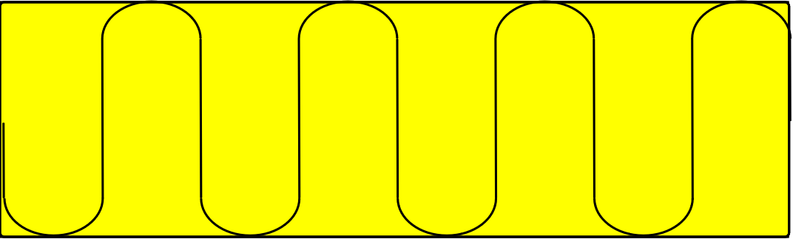


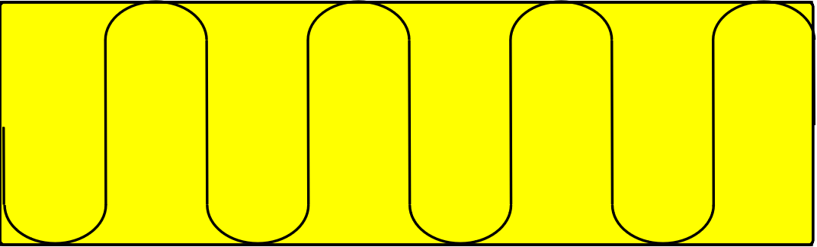

Провод дымохода кладки на месте через деревянное перекрытие
Дымоход покрывается огнестойким наполнителем между верхней перегородкой и кровлей
Поместить пароизоляцию (HS) и гофру и заклеить HS-пластик вокруг трубы пароизоляционной лентой класса A1.
Вокруг дымохода устанавливается негорючий утеплитель А1 120 мм. Высота 10 см над теплоизоляцией.
Установить теплоизоляцию.
Установить облицовку поверхности
Размеры необходимо проверять по плану дымохода.
Notes:
Ympäristöministeriön asetuksen 745/2017 mukaan "Pääsuunnittelijan, rakennesuunnittelijan ja erityissuunnittelijan on tehtäviensä mukaisesti suunniteltava savupiippu läpivienteineen, sen perustus tai muu alusrakenne, kannatus ja pystysuoruus sekä puhdistusluukut ja yhdys- sekä liitinhormit ja lisälaitteet siten, että saavutetaan siihen liitetyn tulisijan toiminnan tarvitsema veto, rakenteellinen kestävyys, tiiveys ja käyttöikä.” - eli jokaisesta kohteesta tulisi tehdä kohdekohtainen kuva, jossa on huomioitu myös tulisija ja siihen kytkettävä savupiippu.
Hormin ympärillä kaikkien materiaalien on oltava suojaetäisyyden verran A1-luokan palamatonta materiaalia. Suojaetäisyys on 100 mm ellei hormivalmistaja ilmoita toisin suoritustasoilmoituksella (DoP). Uusiin savupiippuihin vaaditaan savupiippusuunnitelma rakennusluvassa. Korjauskohteissa voidaan noudattaa rakentamisajankohdan määräyksiä ympäröivissä rakenteissa. Uuden savuhormin asentaminen korjauskohteessa tehdään uusien asetusten mukaisesti. Savupiippua korjatessa on säädökset selvitettävä rakennusvalvonnasta.
Ympäristöministeriön asetus savupiippujen rakenteista ja paloturvallisuudesta 745/2017
6 § Paikalla muurattujen ja rakennettujen sekä muiden ei sarjavalmisteisten savupiippujen suojaetäisyydet ja läpiviennit
Paikalla muuratun tai rakennetun tai muualla valmistetun ei sarjavalmisteisen savupiipun ja rakennusosan välissä on oltava vähintään 20 millimetrin liikuntaväli, joka on täytettävä tarkoitukseen sopivalla A1 luokan tarvikkeella. Liikuntavälin leveyttä määritettäessä on rakennesuunnittelussa otettava huomioon viereisten rakenteiden käyttötilan mukaiset muodonmuutokset suhteessa savupiippuun. Lämmöneristetyn seinän ja savupiipun väliin on jätettävä vähintään 50 millimetrin tuulettuva väli vaikka tarvittava suojaetäisyys tai liikuntaväli olisi pienempi. Muiden kuin A1 luokan tarvikkeista valmistettujen rakennusosien ja tarvikkeiden on oltava vähintään 100 millimetrin etäisyydellä savupiipun ulkopinnasta. Väli- tai yläpohjan tai seinän läpimenokohtaan sekä seinän liittymäkohtaan on asennettava vähintään 100 millimetriä paksu lämpöä eristävä kerros soveltuvaa A1 luokan tarviketta. Jos savupiipun muuratun seinämän paksuus on vähintään 230 millimetriä ja yhteen savuhormiin kytkettyihin tulisijoihin viety lämpöteho on yhteensä enintään 60 kilowattia, edellä mainittua 100 milli-metrin etäisyyttä ja A1 luokan tarvikkeesta tehtyä lämpöä eristävää kerrosta ei tarvita. Lämmöneristeen on läpiviennin kohdalla oltava A1 luokan tarviketta ja sen paksuus 200 millimetrin leveydeltä enintään 200 millimetriä, jos muunlaisen ratkaisun kelpoisuutta ei osoiteta koetuloksilla tai laskentamenetelmällä, joka on verifioitu kokeiden perusteella. Leveys on mitattava toisen momentin mukaisen lämmöneristeen ulkopinnasta. Alueen on oltava roskilta ja muulta palavalta irtonaiselta materiaalilta suojattu. Ei sarjavalmisteisen metallisen tai käyttötarkoitukseen kelpoisesta A1 luokan tarvikkeesta rakennettavan savupiipun suunnitteluun sovelletaan lisäksi 4 ja 5 §:ää.
Tiiliteollisuus: Tiilipiipun yläpohjarakenteen läpivienti – puuristikko
Tiilipiipun yläpohjarakenteen läpivientikohdassa voidaan poiketa asetuksen 745/2017 6 §:n läpivientiratkaisusta, kun läpivientikohtaan asennetaan 120 mm paksuinen (20+50+50mm) A1-luokan läpiviennin palosuojaeriste, jonka korkeus on vähintään 100 mm korkeampi kuin yläpohjan lämmön eristeen, kuten esimerkiksi puhallusvillan, korkeus. Palosuojaeristeeksi käyvät mm. PAROC FPS 17 palosuojaeristelevy ja Saint-Gobain FireProtect 150 -palosuojaeristelevy. Muiden vastaavanlaisten tuotteiden soveltuvuus läpiviennin palosuojaeristeeksi tulee osoittaa testaamalla tai laskentamenetelmällä, joka on verifioitu kokeiden perusteella.
Jos savupiipun muuratun seinämän paksuus on vähintään 230 millimetriä ja yhteen savuhormiin kytkettyihin tulisijoihin viety lämpöteho on yhteensä enintään 60 kilowattia, edellä mainittua 100 millimetrin etäisyyttä ja A1-luokan tarvikkeesta tehtyä lämpöä eristävää kerrosta ei tarvita.

Slide 37
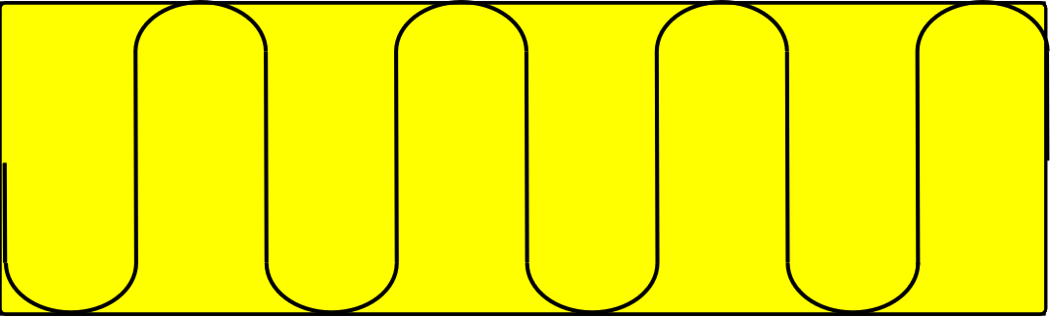
Вывод стального дымохода заводского изготовления через деревянное верхнее перекрытие
Опорный цилиндр для дымохода устанавливается вокруг дымохода.
На опорный цилиндр устанавливается термоизоляция
Пароизоляция верхнего перекрытия крепится согласно инструкциям изготовителя труды дымохода к опорному цилиндру
Смычка между кровлей и опорным цилиндром должна быть выполнена в соответствии с планом дымохода
Пространство между трубой и опорным цилиндром должно быть защищено от попадания мусора и проникновения мелких животных.
Размеры сверять с планом дымохода.
##########
Notes:
Ympäristöministeriön asetuksen 745/2017 mukaan "Pääsuunnittelijan, rakennesuunnittelijan ja erityissuunnittelijan on tehtäviensä mukaisesti suunniteltava savupiippu läpivienteineen, sen perustus tai muu alusrakenne, kannatus ja pystysuoruus sekä puhdistusluukut ja yhdys- sekä liitinhormit ja lisälaitteet siten, että saavutetaan siihen liitetyn tulisijan toiminnan tarvitsema veto, rakenteellinen kestävyys, tiiveys ja käyttöikä.” - eli jokaisesta kohteesta tulisi tehdä kohdekohtainen kuva, jossa on huomioitu myös tulisija ja siihen kytkettävä savupiippu.
Hormin ympärillä kaikkien materiaalien on oltava suojaetäisyyden verran A1-luokan palamatonta materiaalia. Suojaetäisyys on 100 mm ellei hormivalmistaja ilmoita toisin suoritustasoilmoituksella (DoP). Uusiin savupiippuihin vaaditaan savupiippusuunnitelma rakennusluvassa. Korjauskohteissa voidaan noudattaa rakentamisajankohdan määräyksiä ympäröivissä rakenteissa. Uuden savuhormin asentaminen korjauskohteessa tehdään uusien asetusten mukaisesti. Savupiippua korjatessa on säädökset selvitettävä rakennusvalvonnasta.
CE-merkittyjen savupiippujen suojaetäisyydet on määritelty standardin mukaan ja ne on kerrottu savupiippujen asennusohjeissa. Suojaetäisyydellä (savupiipun vierellä läpivientien kohdalla, valmistajan ilmoittaman suojaetäisyyden sisällä) käytetään vain A1 luokan rakennustarvikkeita (esim. höyrynsulku, kattolevytys, vesikate) tai kyseisen CE-merkityn savupiipun asennusohjeiden yhteyteen hyväksytysti voimassaolevien standardien mukaan testattuja tuotteita.

Slide 38
Пожарная безопасность дымохода
У изоляции должна быть стяжка или штукатурка, но рекомендуется выполнять до водяной кровли.
На дистанции защиты дымохода можно использовать только материал класса огня A1 или раствор, одобренный поставщиком дымохода.
Безопасное расстояние зависит от типа труб. В кирпичных дымоходах небольших домов обычно составляет 120 мм.
У сборных стальных труб он может быть меньше. См. План дымохода и инструкции производителя по установке.
Для пароизоляции дымоходов разрешается использовать только сертифицированную термостойкую ленту.
Notes:
Ympäristöministeriön asetuksen mukaan "Pääsuunnittelijan, rakennesuunnittelijan ja erityissuunnittelijan on tehtäviensä mukaisesti suunniteltava savupiippu läpivienteineen, sen perustus tai muu alusrakenne, kannatus ja pystysuoruus sekä puhdistusluukut ja yhdys- sekä liitinhormit ja lisälaitteet siten, että saavutetaan siihen liitetyn tulisijan toiminnan tarvitsema veto, rakenteellinen kestävyys, tiiveys ja käyttöikä.” - eli jokaisesta kohteesta tulisi tehdä kohdekohtainen kuva, jossa on huomioitu myös tulisija ja siihen kytkettävä savupiippu.
Hormin ympärillä kaikkien materiaalien on oltava suojaetäisyyden verran A1-luokan palamatonta materiaalia. Suojaetäisyys on 100 mm ellei hormivalmistaja ilmoita toisin suoritustasoilmoituksella (DoP). Uusiin savupiippuihin vaaditaan savupiippusuunnitelma rakennusluvassa. Korjauskohteissa voidaan noudattaa rakentamisajankohdan määräyksiä ympäröivissä rakenteissa. Uuden savuhormin asentaminen korjauskohteessa tehdään uusien asetusten mukaisesti. Savupiippua korjatessa on säädökset selvitettävä rakennusvalvonnasta.
Ympäristöministeriön asetus savupiippujen rakenteista ja paloturvallisuudesta 745/2017
6 § Paikalla muurattujen ja rakennettujen sekä muiden ei sarjavalmisteisten savupiippujen suojaetäisyydet ja läpiviennit
Paikalla muuratun tai rakennetun tai muualla valmistetun ei sarjavalmisteisen savupiipun ja rakennusosan välissä on oltava vähintään 20 millimetrin liikuntaväli, joka on täytettävä tarkoitukseen sopivalla A1 luokan tarvikkeella. Liikuntavälin leveyttä määritettäessä on rakennesuunnittelussa otettava huomioon viereisten rakenteiden käyttötilan mukaiset muodonmuutokset suhteessa savupiippuun. Lämmöneristetyn seinän ja savupiipun väliin on jätettävä vähintään 50 millimetrin tuulettuva väli vaikka tarvittava suojaetäisyys tai lii-kuntaväli olisi pienempi. Muiden kuin A1 luokan tarvikkeista valmistettujen rakennusosien ja tarvikkeiden on oltava vähintään 100 millimetrin etäisyydellä savupiipun ulkopinnasta. Väli- tai yläpohjan tai seinän läpimenokohtaan sekä seinän liittymäkohtaan on asennettava vähintään 100 millimetriä paksu lämpöä eristävä kerros soveltuvaa A1 luokan tarviketta. Jos savupiipun muuratun seinämän paksuus on vähintään 230 millimetriä ja yhteen savuhormiin kytkettyihin tulisijoihin viety lämpöteho on yhteensä enintään 60 kilowattia, edellä mainittua 100 milli-metrin etäisyyttä ja A1 luokan tarvikkeesta tehtyä lämpöä eristävää kerrosta ei tarvita. Lämmöneristeen on läpiviennin kohdalla oltava A1 luokan tarviketta ja sen paksuus 200 millimetrin leveydeltä enintään 200 millimetriä, jos muunlaisen ratkaisun kelpoisuutta ei osoiteta koetuloksilla tai laskentamenetelmällä, joka on verifioitu kokeiden perusteella. Leveys on mitattava toisen momentin mukaisen lämmöneristeen ulkopinnasta. Alueen on oltava roskilta ja muulta palavalta irtonaiselta materiaalilta suojattu. Ei sarjavalmisteisen metallisen tai käyttötarkoitukseen kelpoisesta A1 luokan tarvikkeesta rakennettavan savupiipun suunnitteluun sovelletaan lisäksi 4 ja 5 §:ää.
Tiiliteollisuus: Tiilipiipun yläpohjarakenteen läpivienti – puuristikko
Tiilipiipun yläpohjarakenteen läpivientikohdassa voidaan poiketa asetuksen 745/2017 6 §:n läpivientiratkaisusta, kun läpivientikohtaan asennetaan 120 mm paksuinen (20+50+50mm) A1-luokan läpiviennin palosuojaeriste, jonka korkeus on vähintään 100 mm korkeampi kuin yläpohjan lämmön eristeen, kuten esimerkiksi puhallusvillan, korkeus. Palosuojaeristeeksi käyvät mm. PAROC FPS 17 palosuojaeristelevy ja Saint-Gobain FireProtect 150 -palosuojaeristelevy. Muiden vastaavanlaisten tuotteiden soveltuvuus läpiviennin palosuojaeristeeksi tulee osoittaa testaamalla tai laskentamenetelmällä, joka on verifioitu kokeiden perusteella.
Jos savupiipun muuratun seinämän paksuus on vähintään 230 millimetriä ja yhteen savuhormiin kytkettyihin tulisijoihin viety lämpöteho on yhteensä enintään 60 kilowattia, edellä mainittua 100 millimetrin etäisyyttä ja A1-luokan tarvikkeesta tehtyä lämpöä eristävää kerrosta ei tarvita.

Slide 39
Исправление прохода дымохода местной кладки в верхнем перекрытии бревенчатого строения
4
Пароизоляционная пленка верхнего этажа остается длинной вокруг дымохода и складывается в «мешок» между опорой крыши и противопожарной изоляцией.
Вокруг кирпичного дымохода крепится воротник из листового металла. Зазор между дымоходом и воротником заделывается негорючим эластичным герметиком.
Конец пароизоляционной пленки накладывается между воротником из листового металла и противопожарной изоляцией, а шов заклеивается лентой.
Пространство между противопожарной изоляцией и кронштейнами крыши должно допускать осадку конструкций.
3
2
1
Notes:
Savuhormin läpivienti puuyläpohjasta, kun rungon painumavara otetaan huomioon.
Yläpohjan höyrynsulkuna on höyrynsulkukalvo tai solumuovieristyslevy. Dian ratkaisua voidaan soveltaa vain korjausrakentamisessa. Uusi savupiippuasetus estää ratkaisun käytön uudisrakentamisessa.
Ympäristöministeriön asetus savupiippujen rakenteista ja paloturvallisuudesta 745/2017
6 § Paikalla muurattujen ja rakennettujen sekä muiden ei sarjavalmisteisten savupiippujen suojaetäisyydet ja läpiviennit
Paikalla muuratun tai rakennetun tai muualla valmistetun ei sarjavalmisteisen savupiipun ja rakennusosan välissä on oltava vähintään 20 millimetrin liikuntaväli, joka on täytettävä tarkoitukseen sopivalla A1 luokan tarvikkeella. Liikuntavälin leveyttä määritettäessä on rakennesuunnittelussa otettava huomioon viereisten rakenteiden käyttötilan mukaiset muodonmuutokset suhteessa savupiippuun. Lämmöneristetyn seinän ja savupiipun väliin on jätettävä vähintään 50 millimetrin tuulettuva väli vaikka tarvittava suojaetäisyys tai lii-kuntaväli olisi pienempi. Muiden kuin A1 luokan tarvikkeista valmistettujen rakennusosien ja tarvikkeiden on oltava vähintään 100 millimetrin etäisyydellä savupiipun ulkopinnasta. Väli- tai yläpohjan tai seinän läpimenokohtaan sekä seinän liittymäkohtaan on asennettava vähintään 100 millimetriä paksu lämpöä eristävä kerros soveltuvaa A1 luokan tarviketta. Jos savupiipun muuratun seinämän paksuus on vähintään 230 millimetriä ja yhteen savuhormiin kytkettyihin tulisijoihin viety lämpöteho on yhteensä enintään 60 kilowattia, edellä mainittua 100 milli-metrin etäisyyttä ja A1 luokan tarvikkeesta tehtyä lämpöä eristävää kerrosta ei tarvita. Lämmöneristeen on läpiviennin kohdalla oltava A1 luokan tarviketta ja sen paksuus 200 millimetrin leveydeltä enintään 200 millimetriä, jos muunlaisen ratkaisun kelpoisuutta ei osoiteta koetuloksilla tai laskentamenetelmällä, joka on verifioitu kokeiden perusteella. Leveys on mitattava toisen momentin mukaisen lämmöneristeen ulkopinnasta. Alueen on oltava roskilta ja muulta palavalta irtonaiselta materiaalilta suojattu. Ei sarjavalmisteisen metallisen tai käyttötarkoitukseen kelpoisesta A1 luokan tarvikkeesta rakennettavan savupiipun suunnitteluun sovelletaan lisäksi 4 ja 5 §:ää.

Slide 40
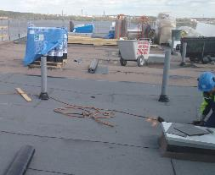
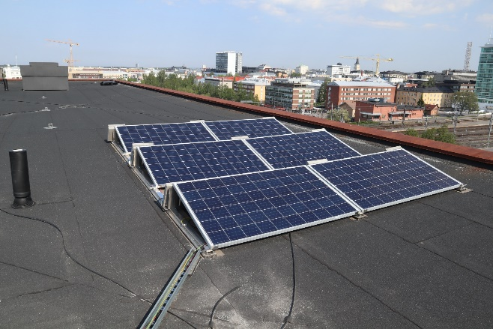
Проходы и отверстия в кровле
  Проходы и отверстия в кровле вызывают много повреждений от протечек.
  Снеговая нагрузка вызывает прогиб конструкций.
  Опорные конструкции следует выполнять тщательно и обдуманно.
  гибкость в нужном месте
  надежное соединение дождевых водостоков и гидроизоляции с сопряженным движением
  отверстия всегда с хомутом, округлый хомут предпочтительнее.

Slide 41
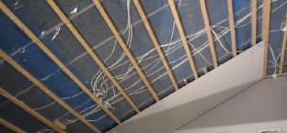
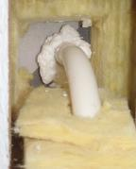



Монтаж и проходы электропроводки 1
Установка обычно производится между стыками и должна производиться без протыкания пароизоляции.
Кабели или трубопроводы, проходящие через пароизоляционную мембрану, устанавливаются с помощью втулки.
Проходы труб пластиковой теплоизоляции можно заделать вспениванием.
Пространство между кабелем, проходящим через пароизоляцию, и защитной трубкой заделывается эластичным герметиком,
Не допускается герметизация проводки
силиконом, силикон-уксусная кислота
может повредить поверхность кабеля.
Кабели нельзя прокладывать непосредственно
в минвату ввиду возможного нагрева.
1
2
3
4

Slide 42
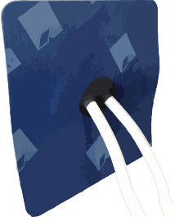

Проходы заводского изготовления!
Каналы заводского изготовления экономят время на установку и упрощают создание герметичной конструкции.
Внимание! Перед установкой прочесть инструкции производителя.
Kuvat Heidi Sumkin
Задание:
Найдите в Интернете изображения и информацию о продуктах, используя ключевые слова «втулка» и «пароизоляция», а также «пароизоляционная лента».

Slide 43
Выбор и свойства изоляции

Slide 44




Теплоизоляционные материалы
Самые распространенные теплоизоляторы:
Минеральная вата (стекловата, минеральная вата)
Пластиковая изоляция (СПУ, EPS, XPS, PIR)
Утеплитель из древесного волокна (целлюлоза, эковата)
Менее известные термоизолирующие материалы:
Бетон EPS с добавлением теплоизоляции из пенополистирола. Подходит, например, для обшивки цоколей.
Пеностекло, прочное и полностью водонепроницаемое, также подходит для обшивки
Плита из силиката кальция, устойчивая к влаге и обладающая высокой паропроницаемостью. Особенно подходит для теплоизоляции подвалов
Утеплитель из негорючего пенополистирола
Notes:
Taloon.com: Eri materiaalien λ-arvoja, yksikkö on [W / m K]: Tyhjiöeriste Vacuspeed, 0,008
Polyuretaani - tyhjiö hybrid, 0,007-0,016
Aerogeeli 0,014
Polyuretaanilevy (PIR) 0,023
Liikkumaton ilma 0,025
Lasivilla 0,032
Kivivilla 0,033, puhallettuna kotelossa 0,038, vapaassa tilassa 0,041
EPS "Styrox" 0,036-38
XPS "Finnfoam" 0,037
Ekovilla 0,040, levynä 0,039
Puu 0,14-0,22 syiden vastaan - suuntaan

Slide 45
Теплопроводность термо-изоляционных материалов [W/mK]

Slide 46
Теплопроводность стройматериалов [W/mK]

Slide 47
Воздушная и паровая герметизация
Наружная оболочка должна быть воздухонепроницаемой и, как правило, водопаронепроницаемой.
Герметичности можно достичь с помощью определенных строительных материалов или отдельных герметичных пленок или бумаги.
Пароизоляционный пластик действует как воздушный и пароизоляционный слой.

Slide 48
Водонепроницаемость пароизоляции
[м²xsxПа/кг]x10⁹

Slide 49
Водонепроницаемость стройматериалов
[м²xsxПа/кг]x10⁹

Slide 50
Водонепроницаемость воздушной изоляции [м²xsxПа/кг]x10⁹

Slide 51
Противопожарная и звукоизоляция

Slide 52
Пожарные отсеки и изоляция
На чертежах изображены противопожарные отсеки.
Помимо распространения огня, противопожарные отсеки также предотвращают распространение дымовых газов и тепла.
Помимо огнестойкости конструкций, стыки, двери, рамы и проходы должны также:
- выдерживать огонь
- прерывать распространение огня, например, по проходам и каналам
- не пропускать дымовой газ в случае пожара
Способ выполнения технологических переходов/проходов представлен в плане ликвидации пожара.
Требования к монтажным работам также изложены в монтажных инструкциях изготовителя .

Slide 53

Звукоизоляция
  При звукоизоляции конструкций важно, чтобы конструкции были герметичными.
  Герметичностью изолируются высокие частоты звука.
  Низкие частоты изолируются массой конструкции.
  Монтаж инженерных сетей между квартирами должен быт выполнен с тщательной изоляцией.
  Например, прокладка кабеля пожарной сигнализации без соответствующей изоляции кабелей герметиками приводит к несоблюдению общих стандартов звукоизоляции.

Slide 54
Внимание!
Следить за тем, чтобы соединение между сквозными проходами, каналами и пароизоляционными мембранами оставалось неповрежденным, учитывая также движения каркаса.
Для проходов пароизоляции предпочитать втулки сквозных проходов заводского производства.
Если на стыках используется лента, выбрать подходящую пароизоляционную ленту.
Конструкции должны сохранять герметичность в течение десятков лет.
Принципы проходов на верхнего перекрытия могут применяться также и к проходам в стенах и полах.
Стены и перегородки между квартирами также необходимо сделать герметичными, чтобы контролировать вентиляцию квартир.

Slide 55


Спасибо за внимание!
Учебный материал включает передовые методы и принципы, необходимые для энергоэффективного строительства.
Авторы не несут ответственности за их пригодность для отдельных строительных площадок как таковых. Реализация индивидуальных строительных проектов должна осуществляться в соответствии с планами реализации этих проектов.
Исходный материал составлен в рамках проекта Eвросоюза Horizon2020 BUILD UP Skills (Motiva Oy, TTS, TUT, 2016).
Рабочая группа: Олли Териё, Юкка Лахденсиву, Юхани Хельо, Яакко Сорри, Ульрика Уотила, Аки Пелтола, Яри Хямяляйнен и Хейди Сумкин.
Материал дополнен в 2019 году (Олли Терио). www.motiva.fi/buildupskills

